Slide 1
내용 | 목표 범위 | 실제 개발 완료 범위 | 진척도
맵 | 스테이지 3개와 상점 스테이지 및 보스 스테이지 | 모두 구현 완료 | 100%
캐릭터 컨트롤러 | 좌우 이동, 대쉬, 점프 | 모두 구현 완료했으나, 점프 도중 방향 전환 어려움 | 95%
업그레이드 | 기본 공격, 스킬 1, 2 업그레이드 | 공격력 및 공격 범위별 업그레이드 모두 구현 완료 | 100%
모델링 | 캐릭터, 몬스터, 보스 몬스터 | 모두 구현 완료 | 100%
사운드 | 배경 음악, 캐릭터 공격 및 스킬, 회피, 피격 효과음, 몬스터 피격 효과음, 엘리트 몹 공격 효과음 및 보스 몬스터 각 공격 유형별 효과음 | 모두 추가 완료했으나, 사운드가 종종 끊기는 경우가 발생 | 90%
애니메이션 | 캐릭터 움직임(이동, 점프, 대쉬, 공격, 스킬 시전), 엘리트 몹 좌우 이동 및 공격, 보스몹 각 패턴 별 모션 | 모두 구현 완료 | 100%
상호작용 | 플레이어의 각 공격과 몬스터의 피격 처리. 몬스터의 공격으로 인한 플레이어 피격 처리. 상점 클릭 시 각 버튼을 통한 업그레이드 수행 | 모두 구현 완료 | 100%
UI | 캐릭터 체력 및 경험치바, 레벨, 상점 상호작용을 위한 버튼 | 모두 구현 완료 | 100%

Slide 2
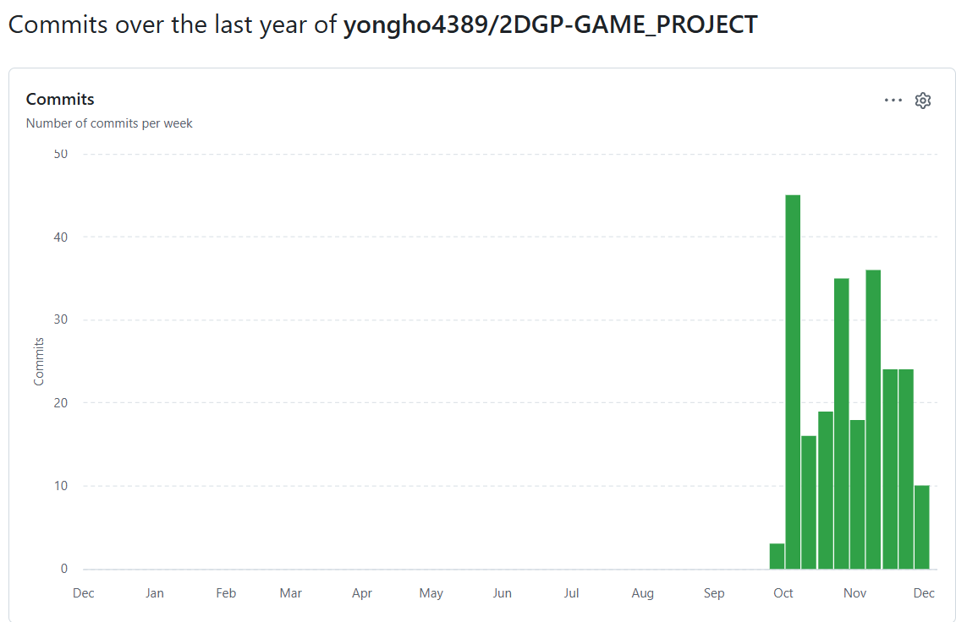
주 | 커밋 횟수
Week of Sep 28 | 3
Week of Oct 5 | 45
Week of Oct 12 | 16
Week of Oct 19 | 19
Week of Oct 26 | 35
Week of Nov 2 | 18
Week of Nov 9 | 36
Week of Nov 16 | 24
Week of Nov 23 | 24
Week of Nov 30 | 10

